Slide 1
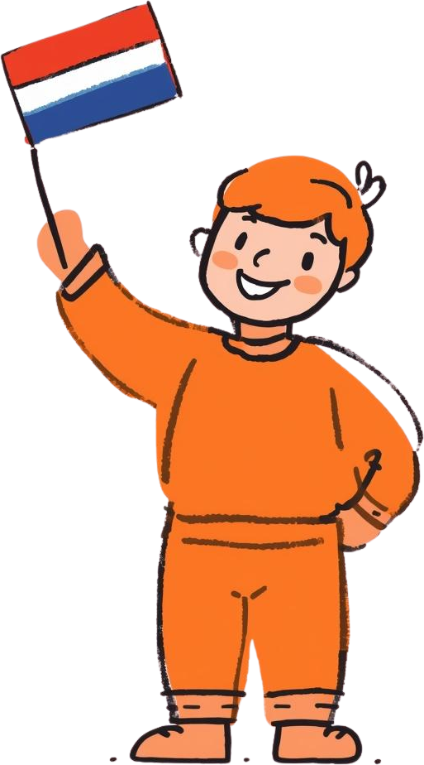
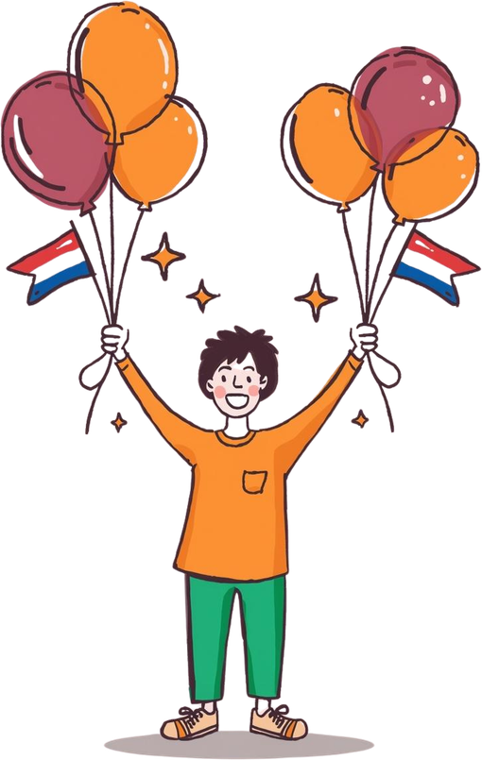
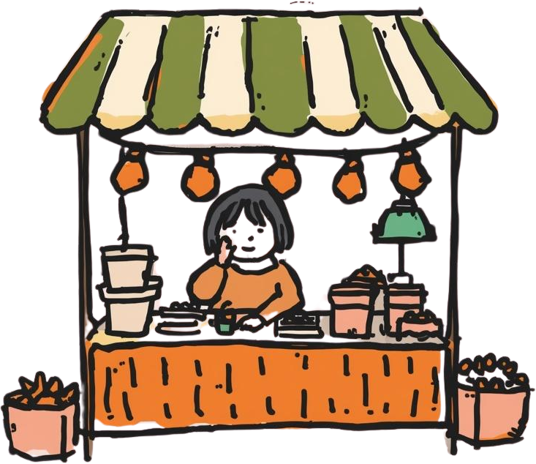
Dilemma's over Koningsdag
DIT OF DAT

Slide 2

INTRODUCTIE
Welkom bij onze Koningsdag-dilemma's! In deze presentatie gaan we samen op ontdekkingsreis door de keuzes en tradities van deze bijzondere feestdag.
We nodigen je uit om actief mee te denken en mee te doen. Bij elk dilemma kies je een kant en verdedig je je keuze in een gezellig debat met anderen. Zo ontdek je wat belangrijk is voor jou én voor je klasgenoten!

Slide 3

WAT IS KONINGSDAG?
Koningsdag is de nationale feestdag van Nederland, gevierd op 27 april. Op deze dag vieren we de verjaardag van Koning Willem-Alexander.
Het is een dag vol vrijheid, saamhorigheid en oranje trots! Overal in het land zie je mensen in oranje kleding, vrijmarkten, muziek en gezelligheid.

Slide 4
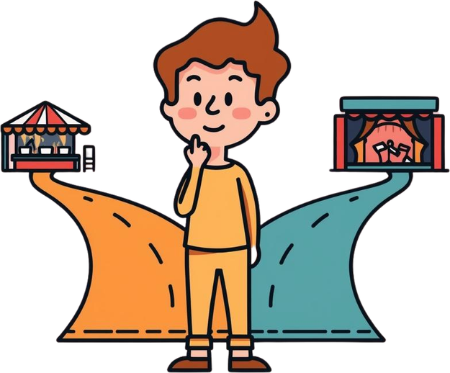
WAAROM DILEMMA'S?
Koningsdag draait om keuzes maken: wat doe je, wat draag je, waar ga je heen? Elke keuze vertelt iets over wie je bent en wat je belangrijk vindt.
Dilemma's helpen ons nadenken over verschillende opties. Door bewust te kiezen, ontdek je je eigen voorkeuren en leer je begrijpen waarom anderen misschien anders kiezen.

Slide 5
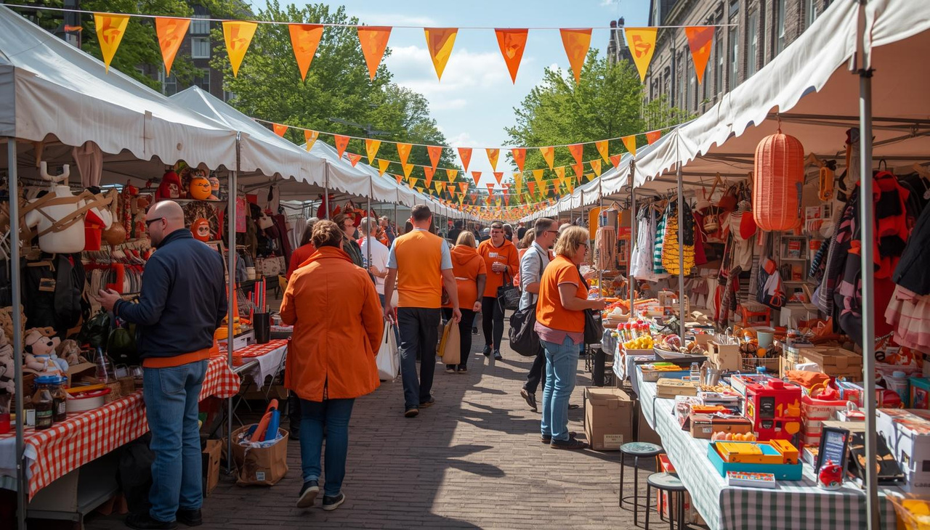
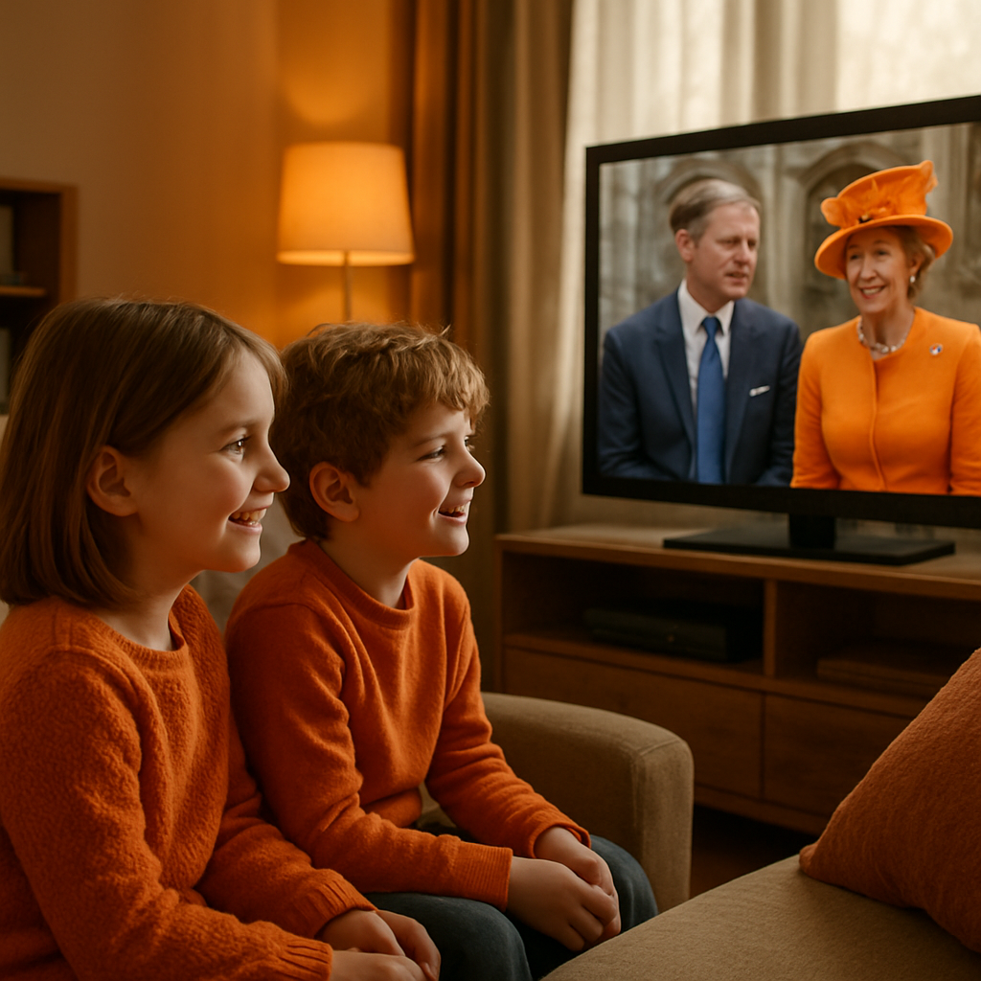


Het is Koningsdag! Ga je lekker struinen op de vrijmarkt of kijk je naar de Koninklijke familie op tv?
OF
🧺 VRIJMARKT
TV

Slide 6
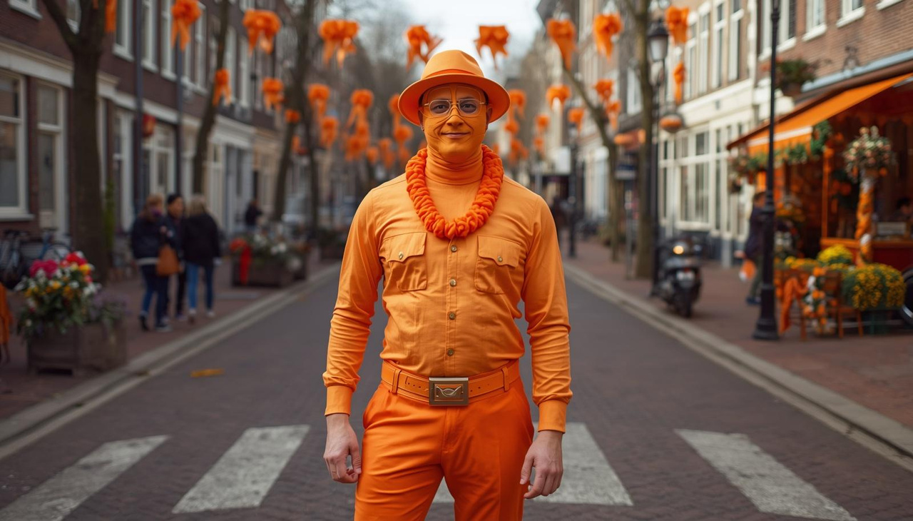
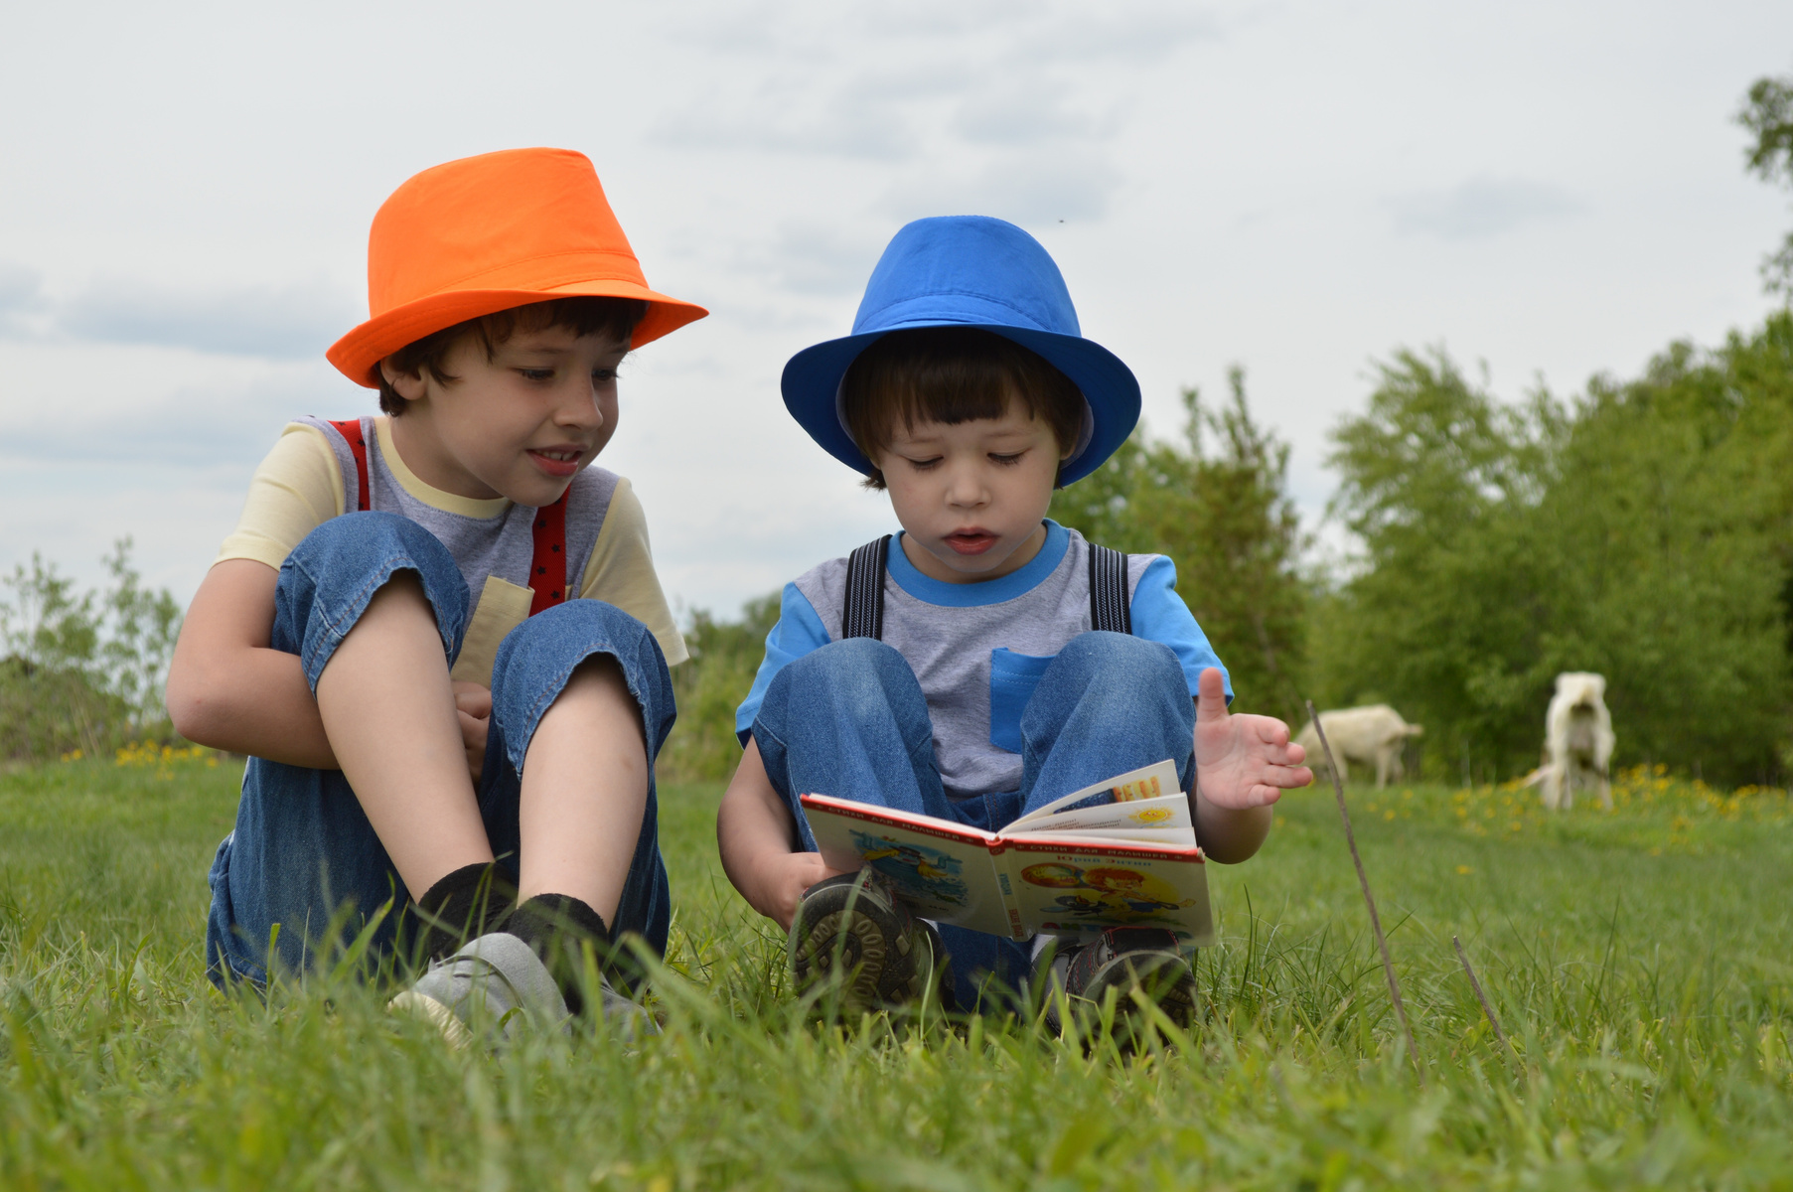
Je wilt je oranje outfit kiezen voor Koningsdag. Ga je helemaal oranje van top tot teen of houd je het subtiel?
OF
🧡 HELEMAAL ORANJE
🧢 SUBTIEL

Slide 7
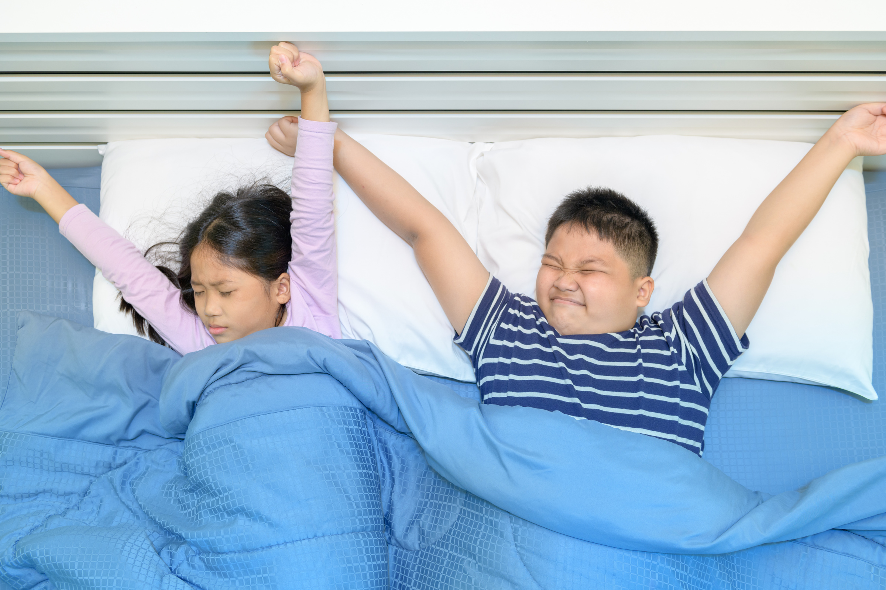
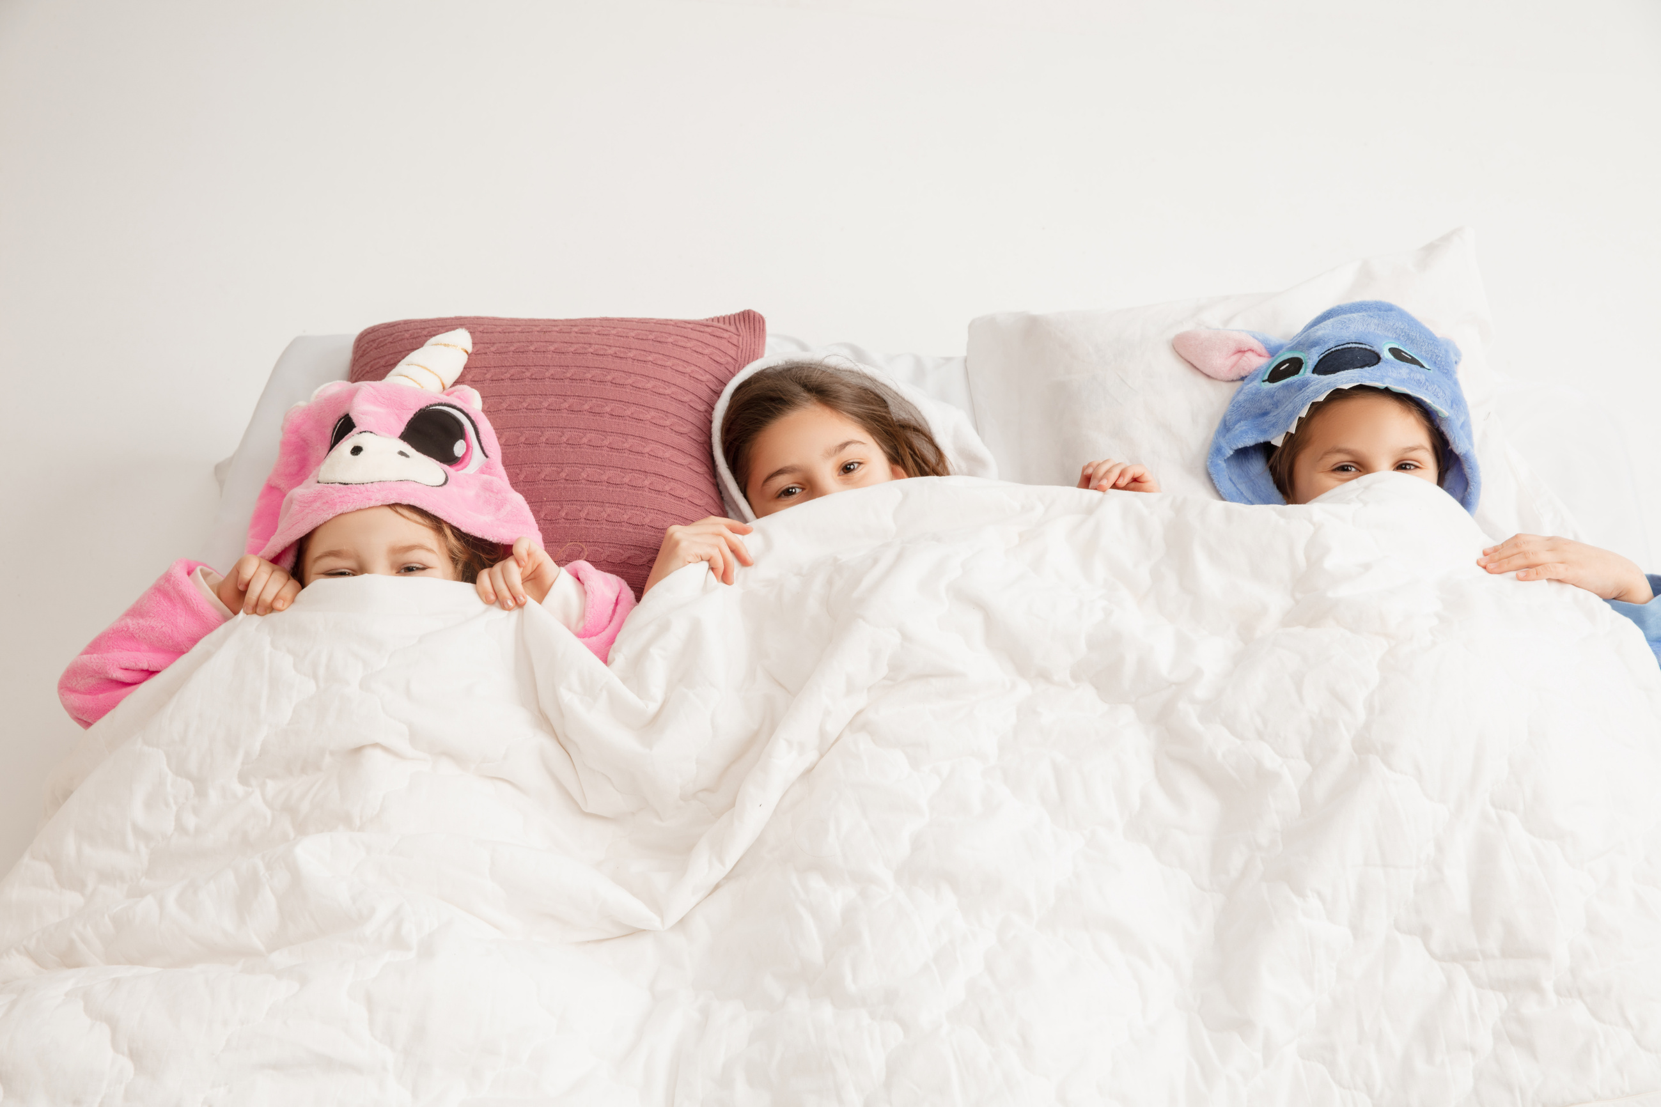
Het is Koningsdag! Sta je vroeg op om als eerste op de vrijmarkt te zijn, of slaap je lekker uit en ga je uitgerust de dag in?
OF
🌅 VROEG OPSTAAN
😴 UITSLAPEN

Slide 8
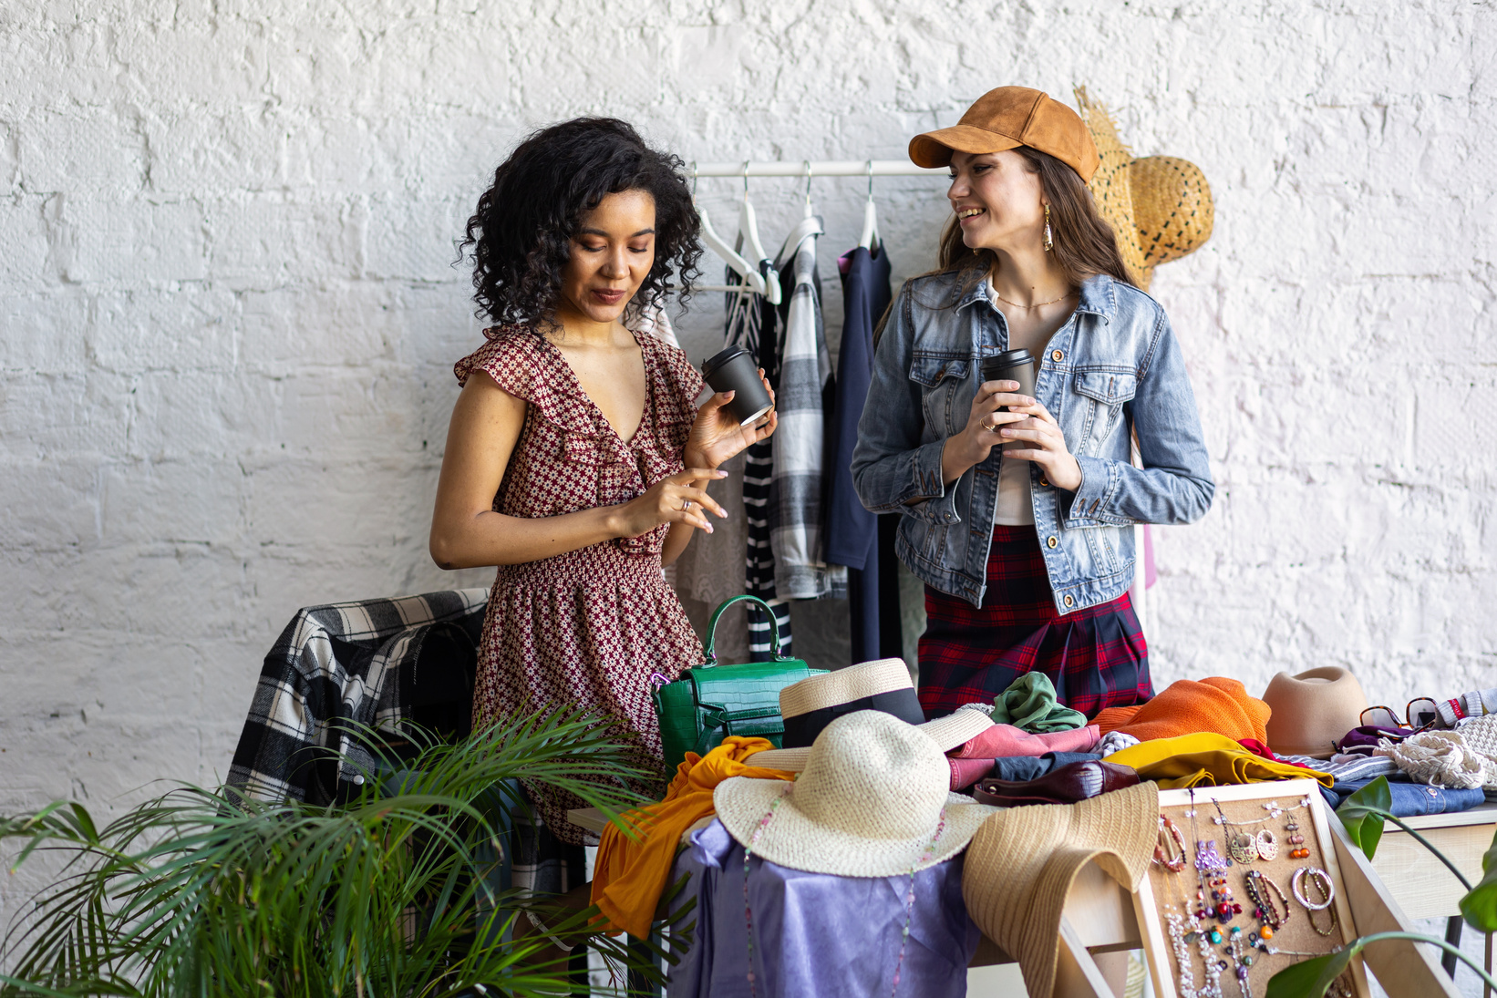
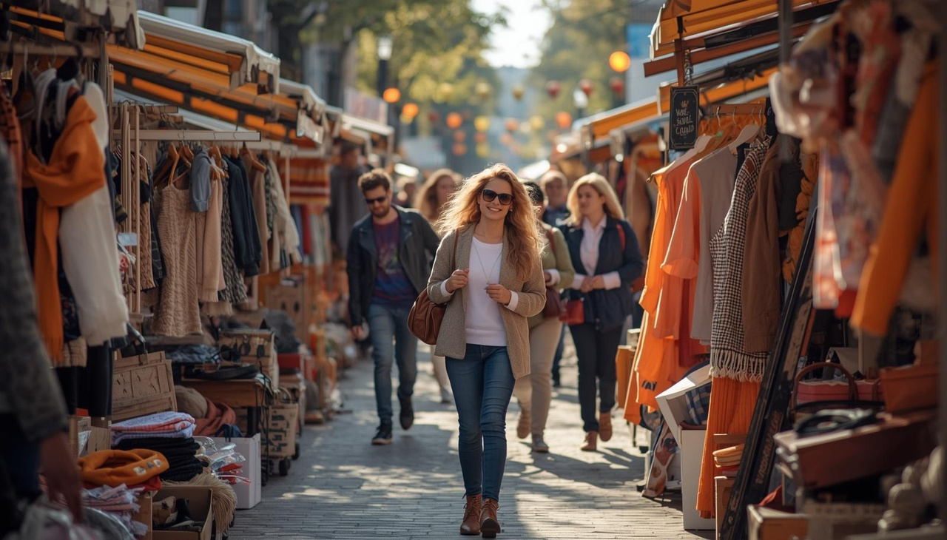
Je staat op de vrijmarkt. Ga je zelf spullen verkopen of loop je liever rond om te shoppen?
OF
ZELF VERKOPEN 💰
ALLEEN SHOPPEN 🛍️

Slide 9
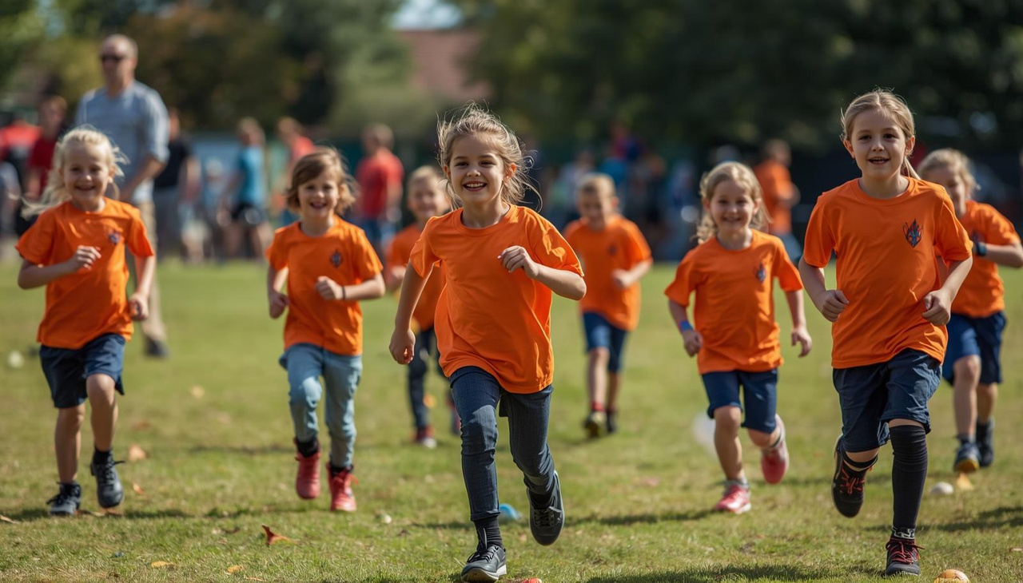
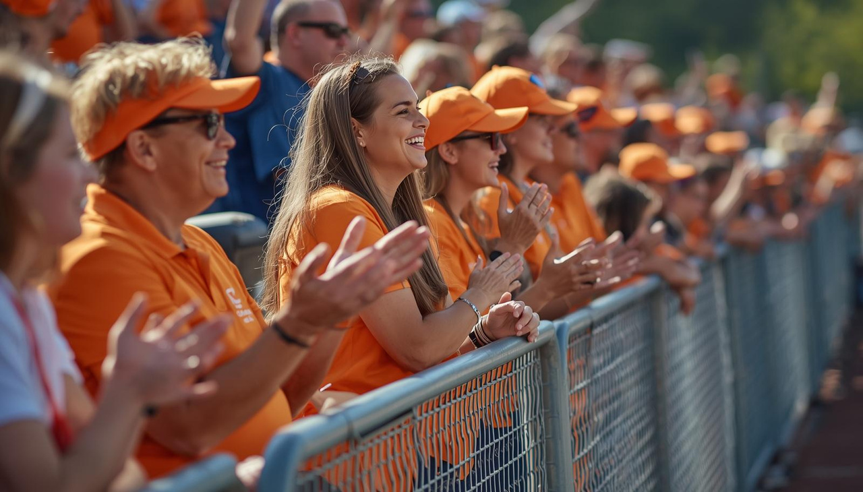
Je kunt meedoen aan de Koningsspelen of juist langs de kant staan aanmoedigen – wat kies jij?
OF
🏃‍♀️ MEEDOEN
👏 TOEKIJKEN

Slide 10
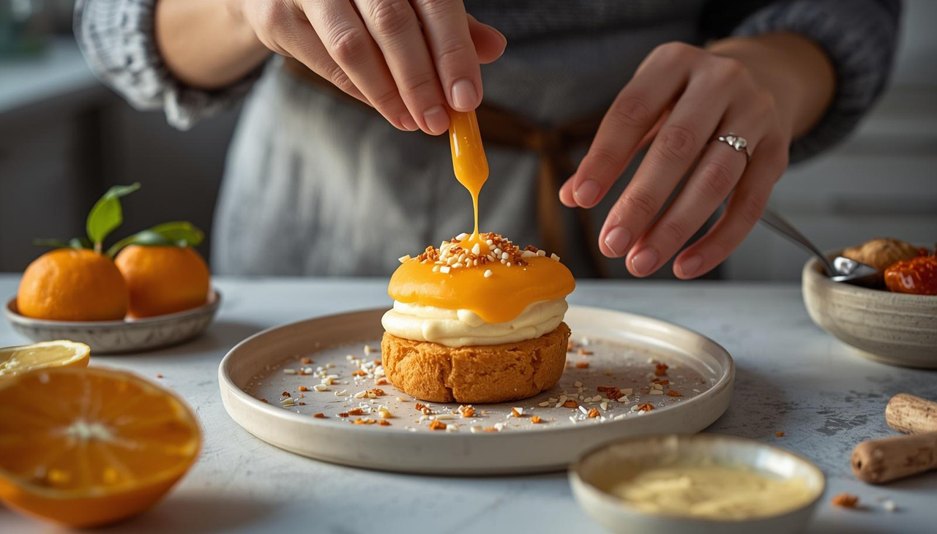
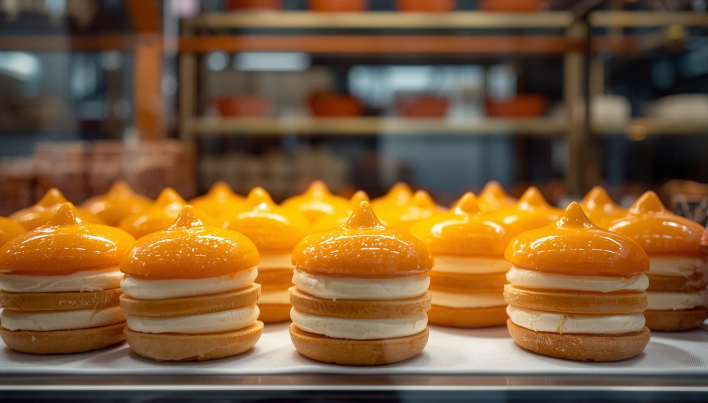
Zelfgebakken oranje tompouce of kopen bij de bakker?
OF
🍰 ZELF MAKEN
🥐 KOPEN

Slide 11
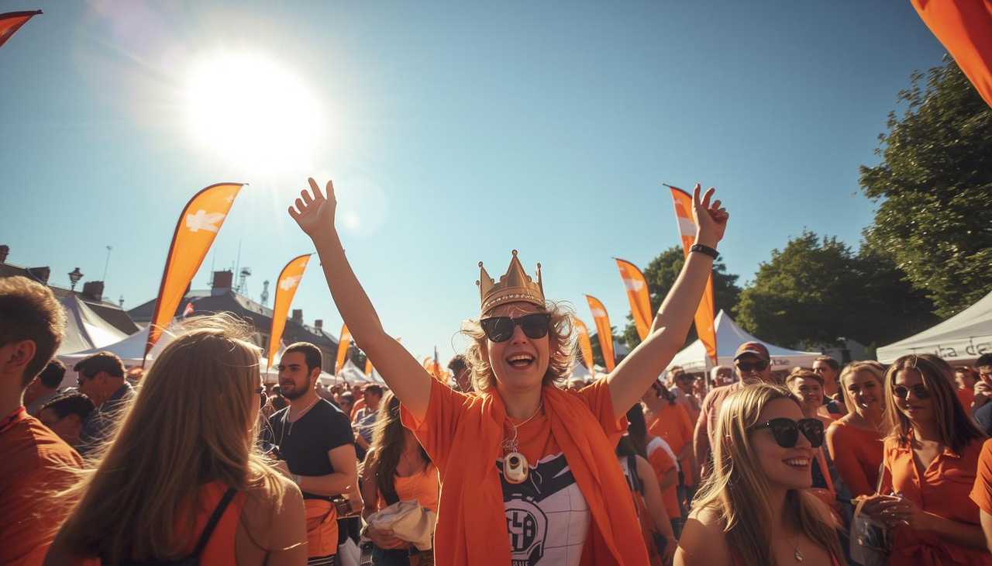
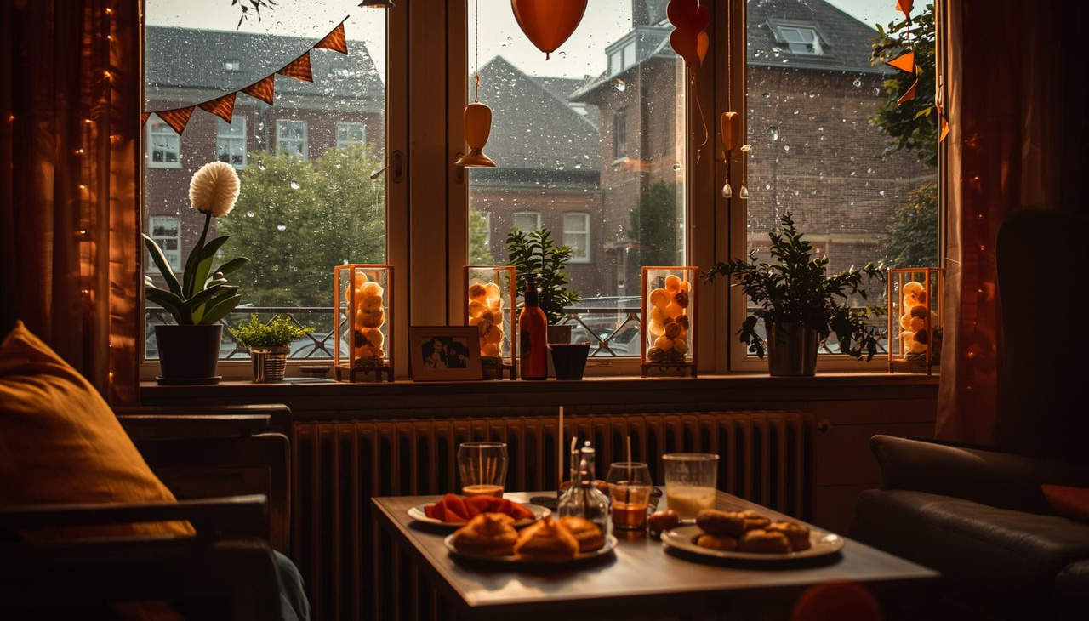
Het is Koningsdag en je kijkt naar buiten. Wat hoop je te zien?
OF
☀️ ZONNESCHIJN
🌧️ REGEN

Slide 12
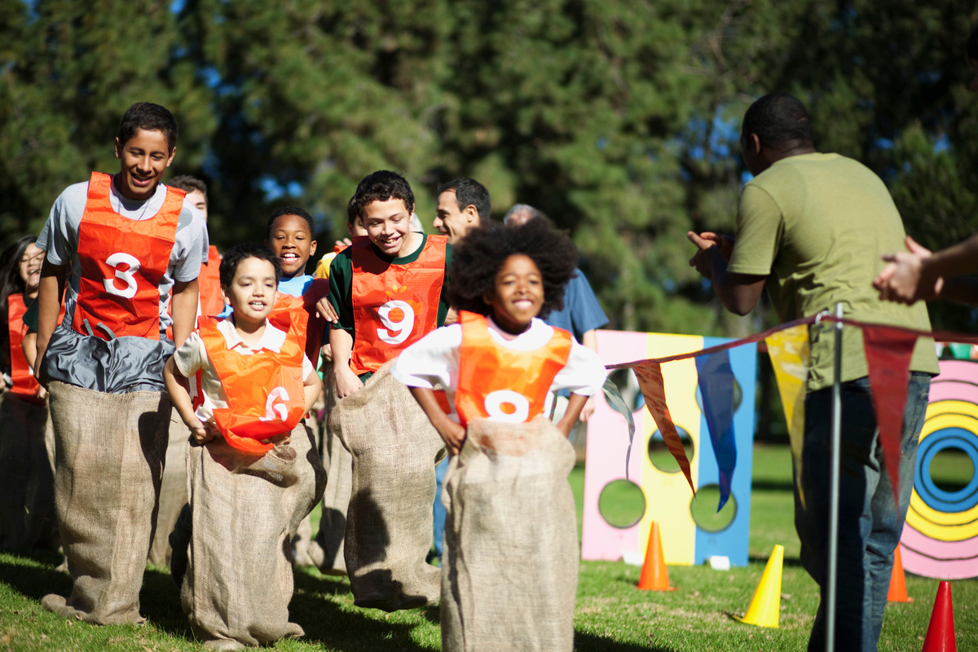
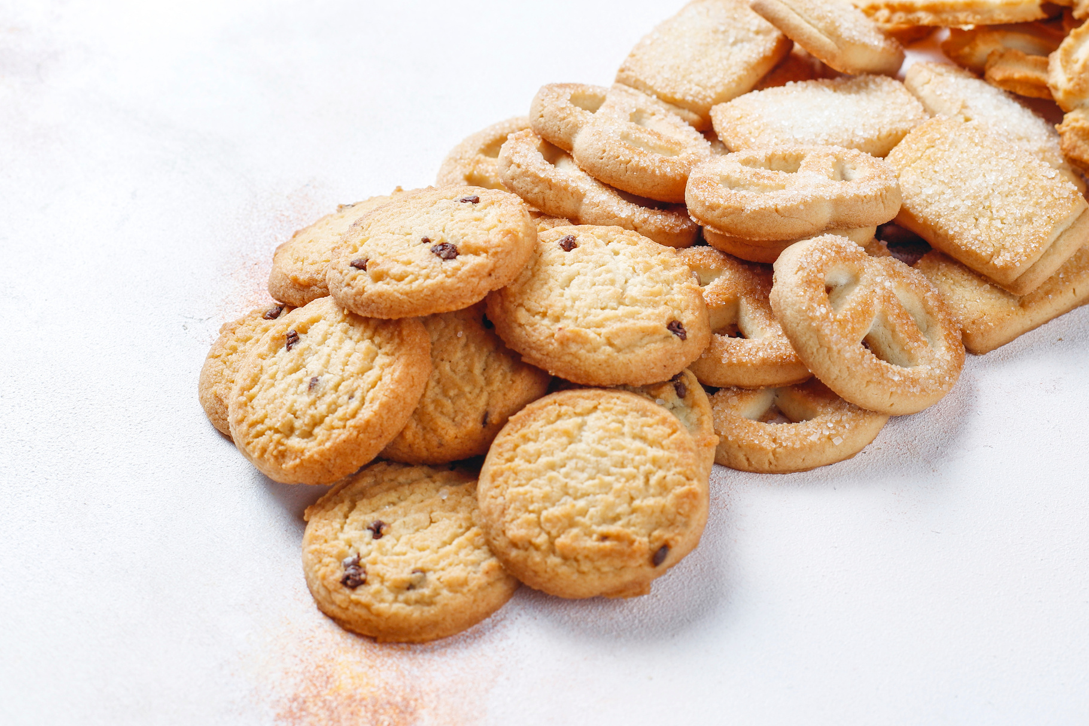
Het is Koningsdag. Kies je voor zaklopen of koekhappen?
OF
ZAKLOPEN
KOEKHAPPEN

Slide 13
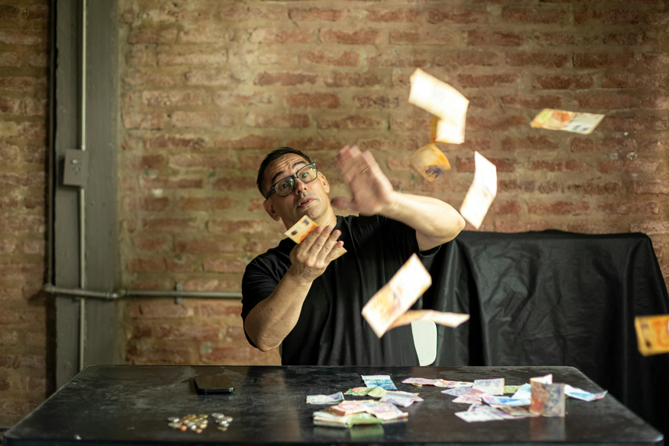
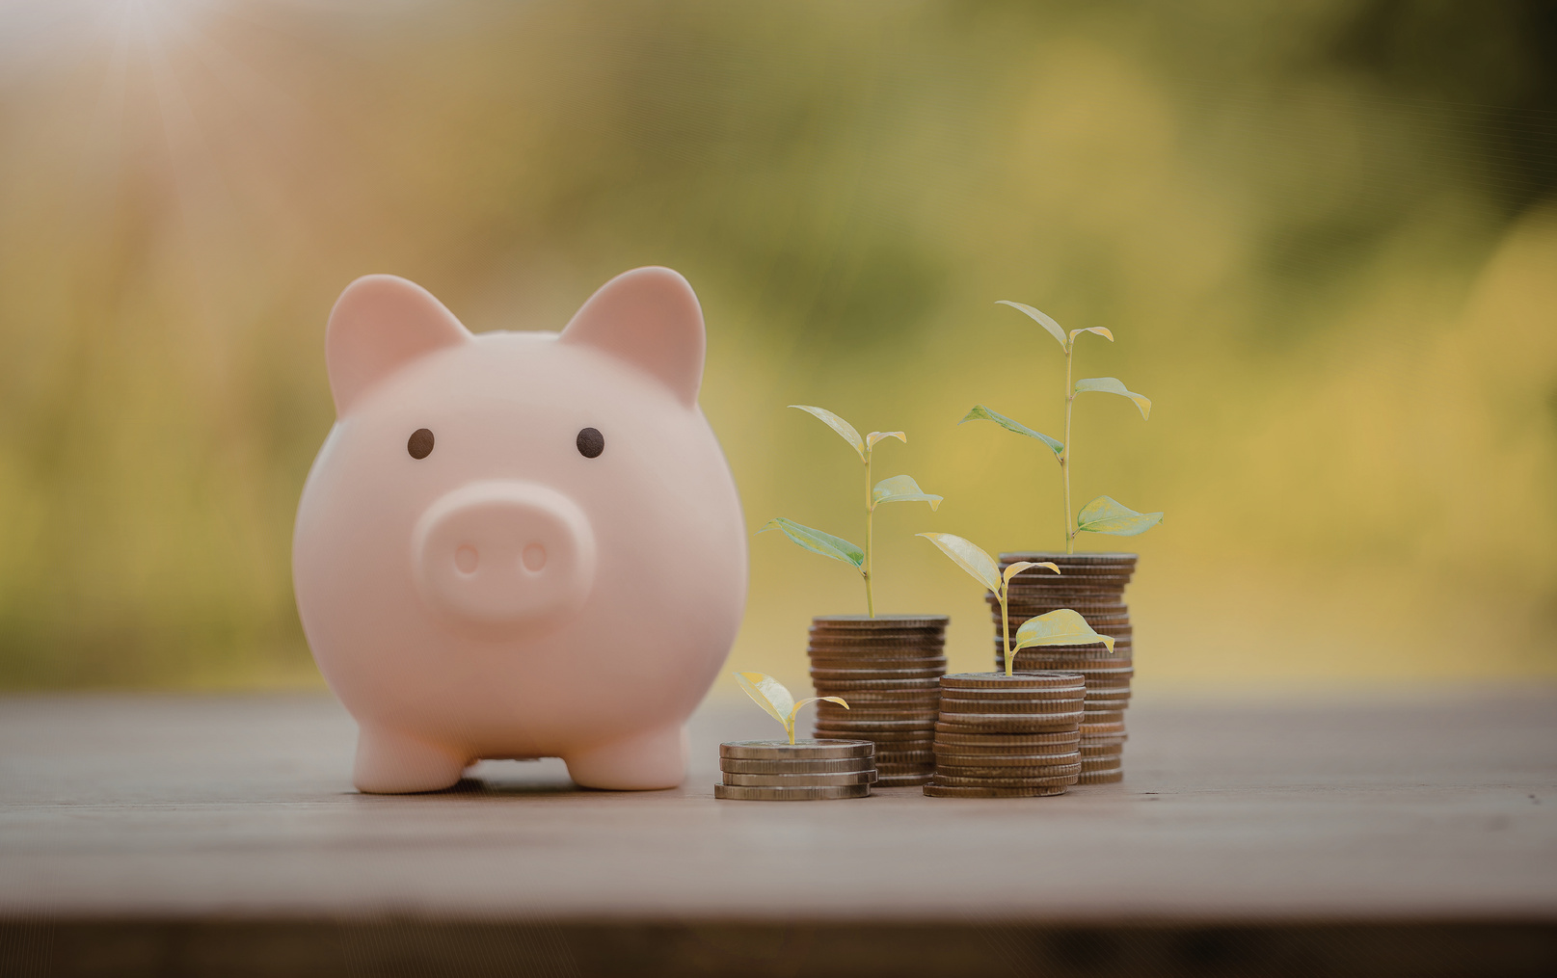


Wat past bij jou? Geld uitgeven op de vrijmarkt of geld sparen en iets groots kopen.
OF
GELD UITGEVEN
GELD SPAREN

Slide 14
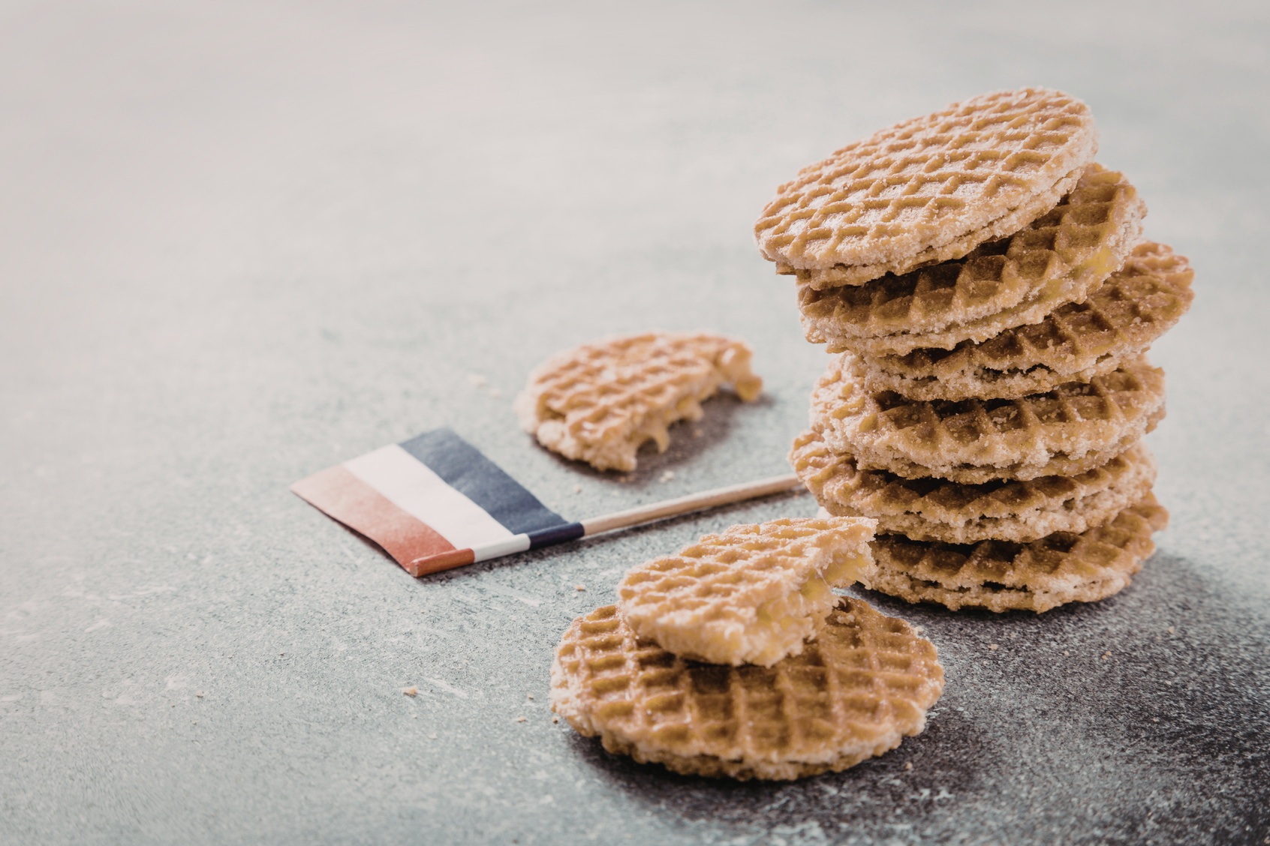
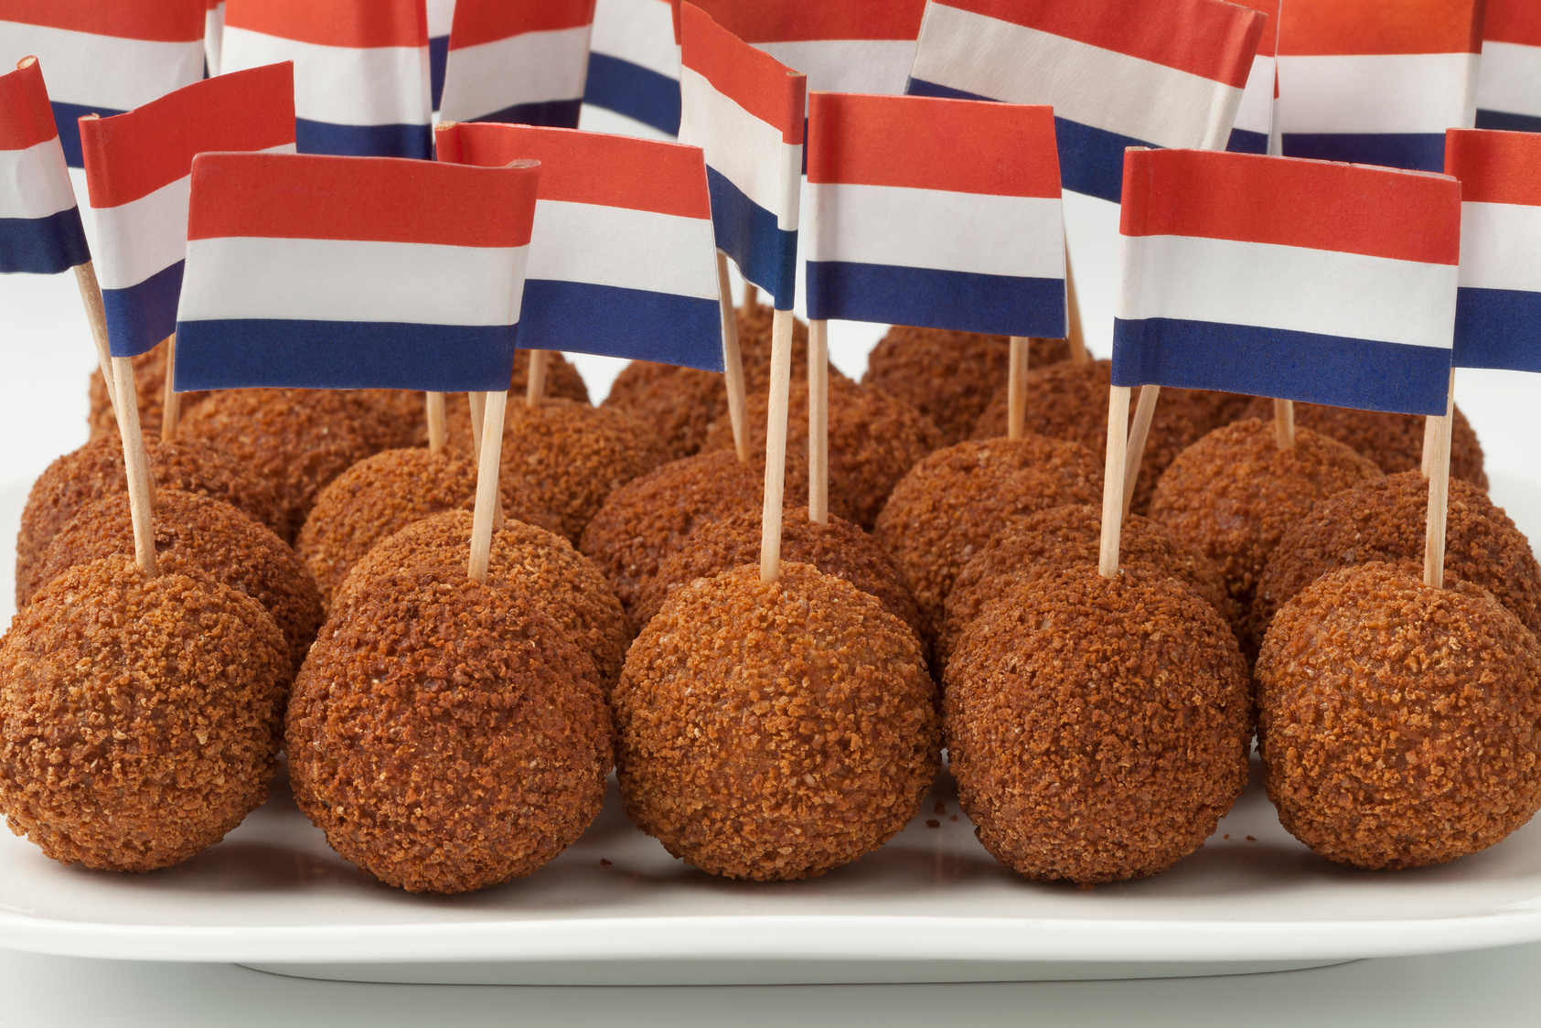
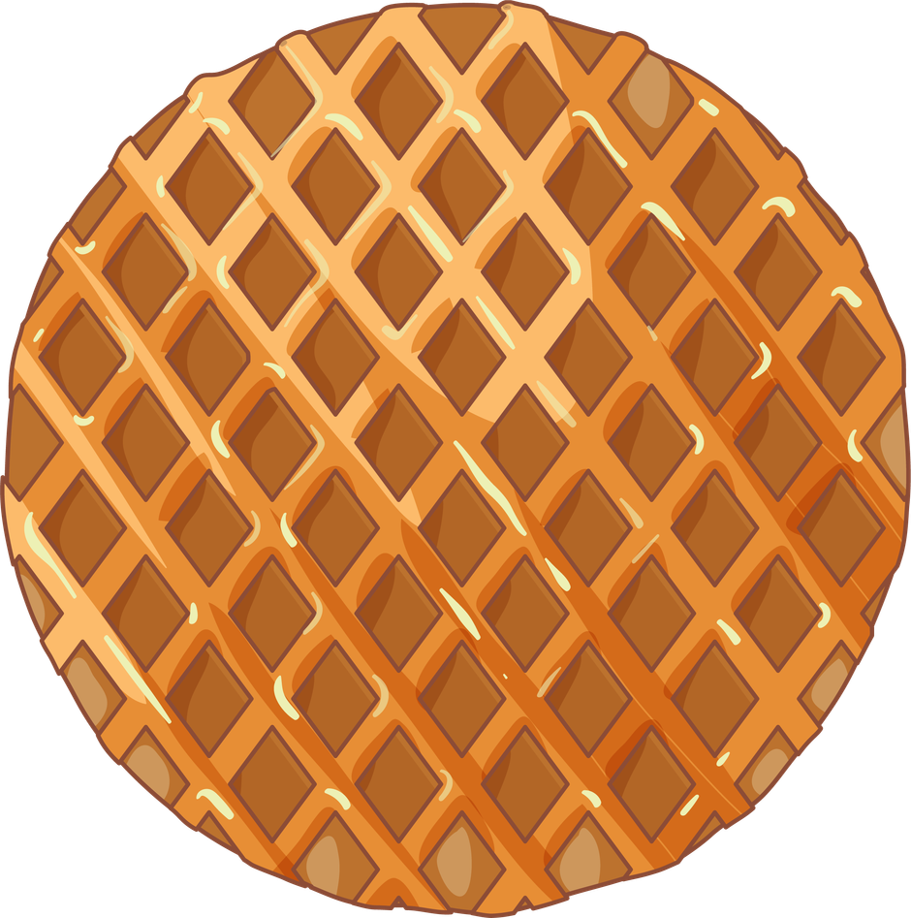

Grappig! De hele dag stroopwafels eten of bitterballen?
OF
STROOPWAFELS
BITTERBALLEN

Slide 15
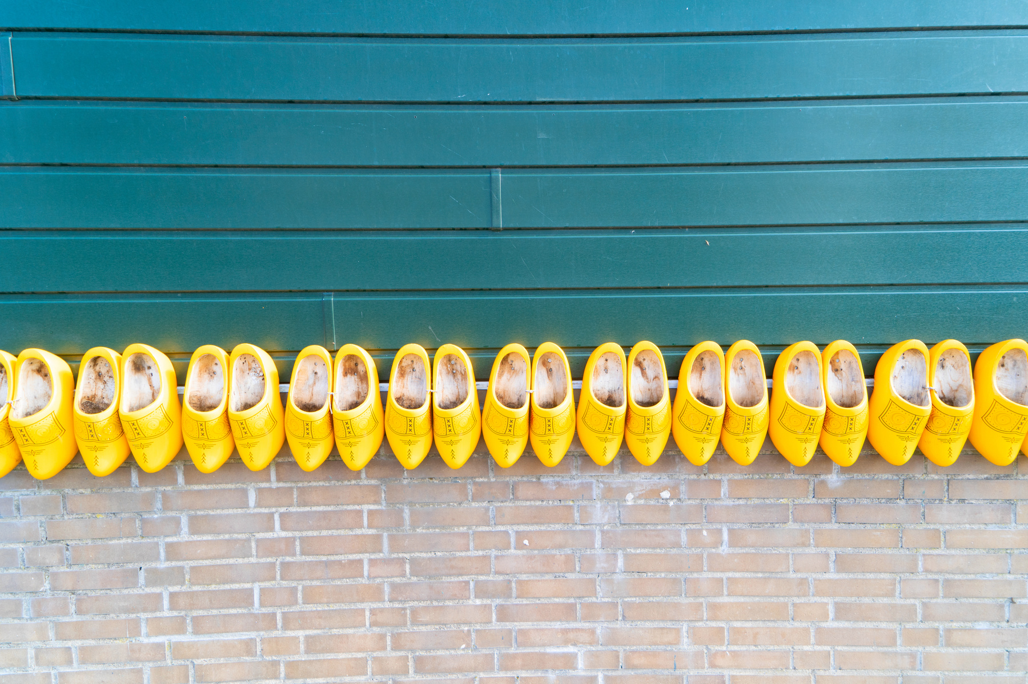
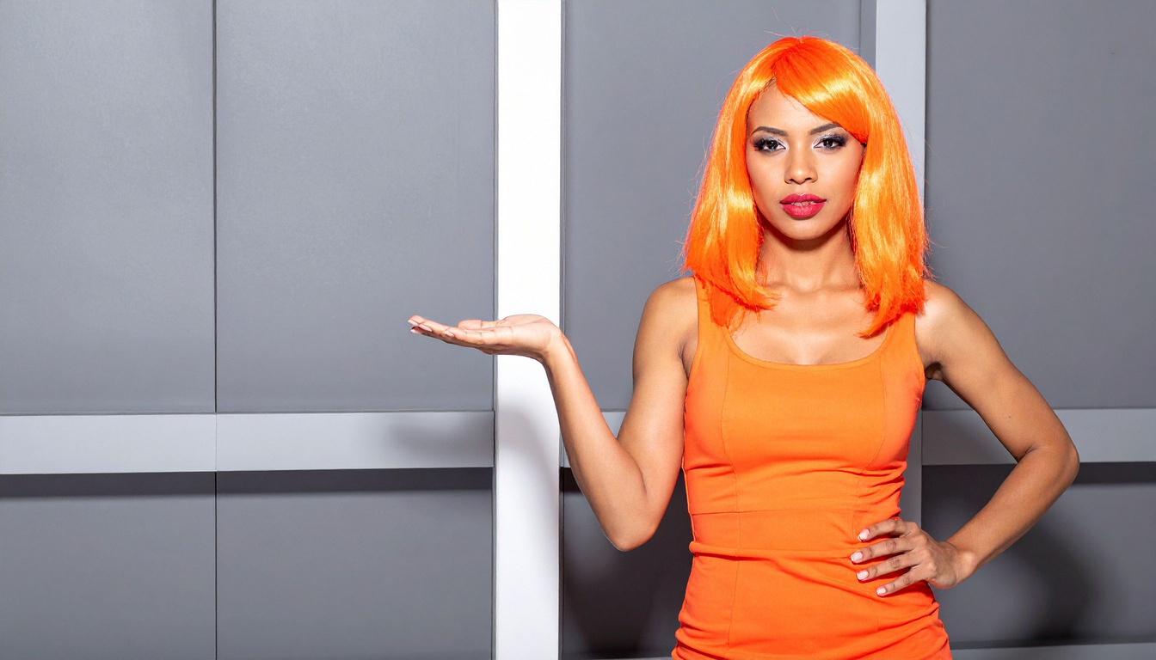
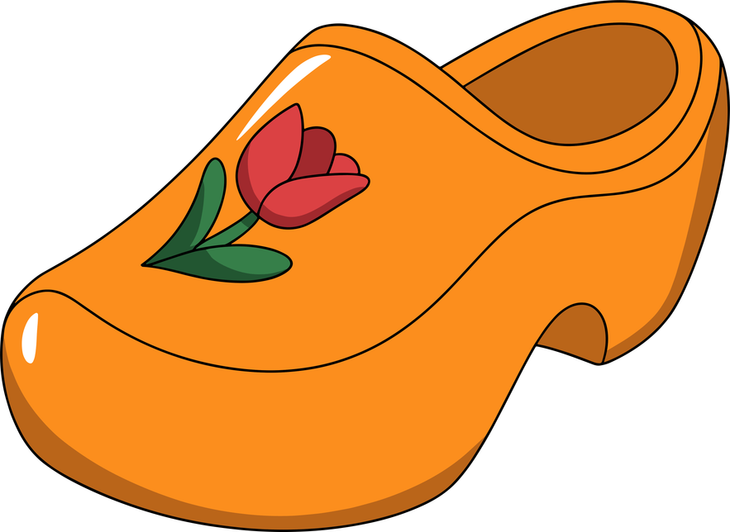

Grappig! De hele dag op klompen lopen of de hele dag een oranje pruik op
OF
KLOMPEN
ORANJE PRUIK

Slide 16
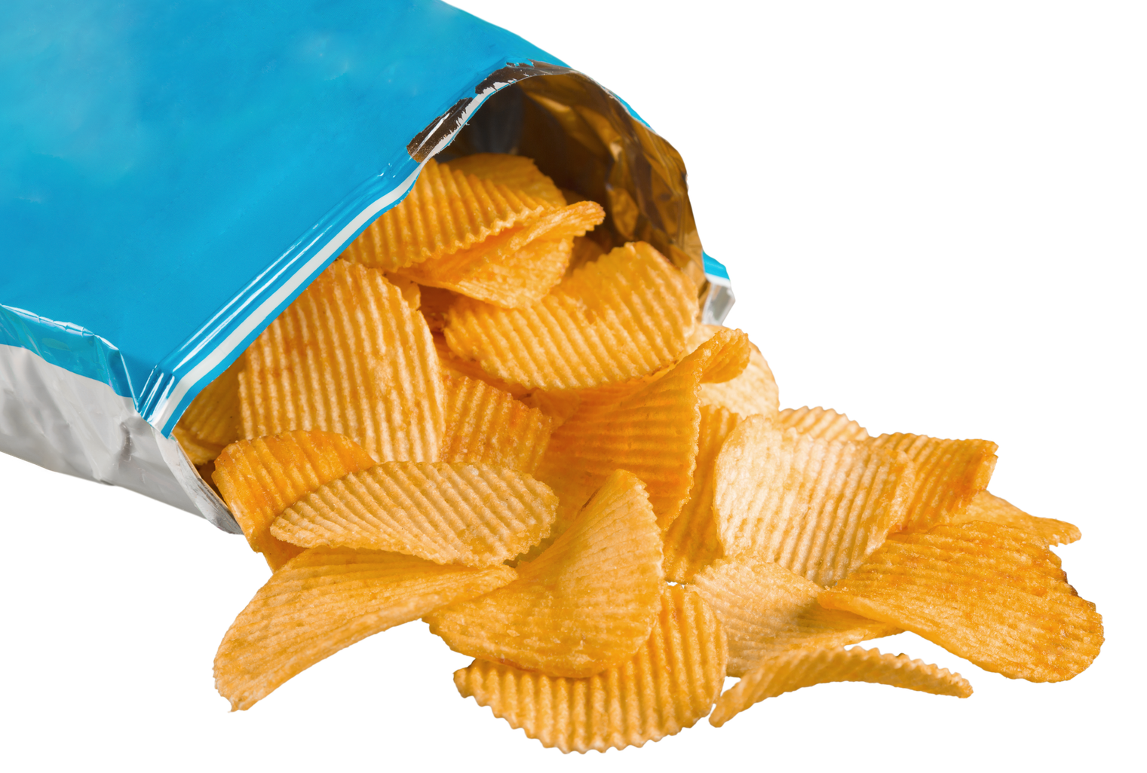
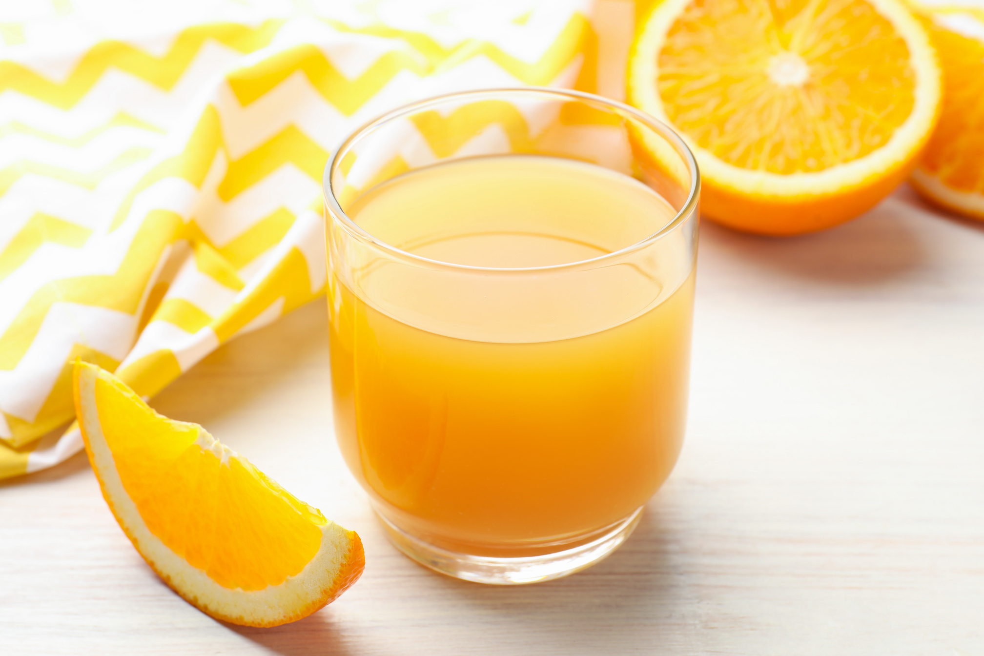
Grappig! De hele dag alleen maar oranje eten of oranje drinken?
OF
ORANJE ETEN
ORANJE DRINKEN

Slide 17
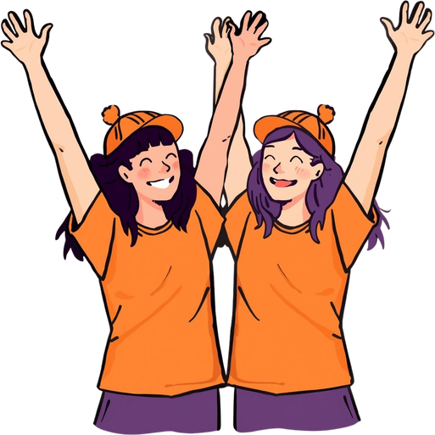
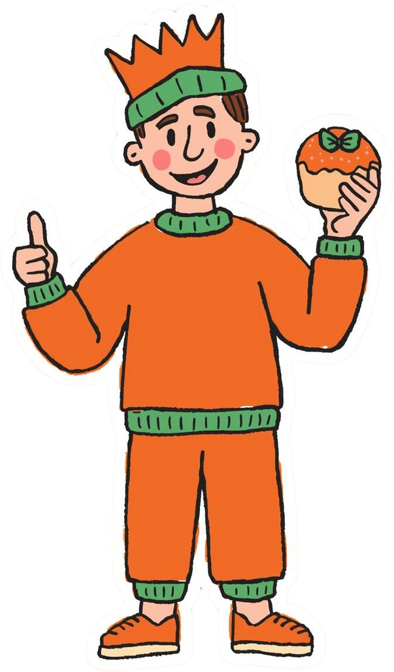
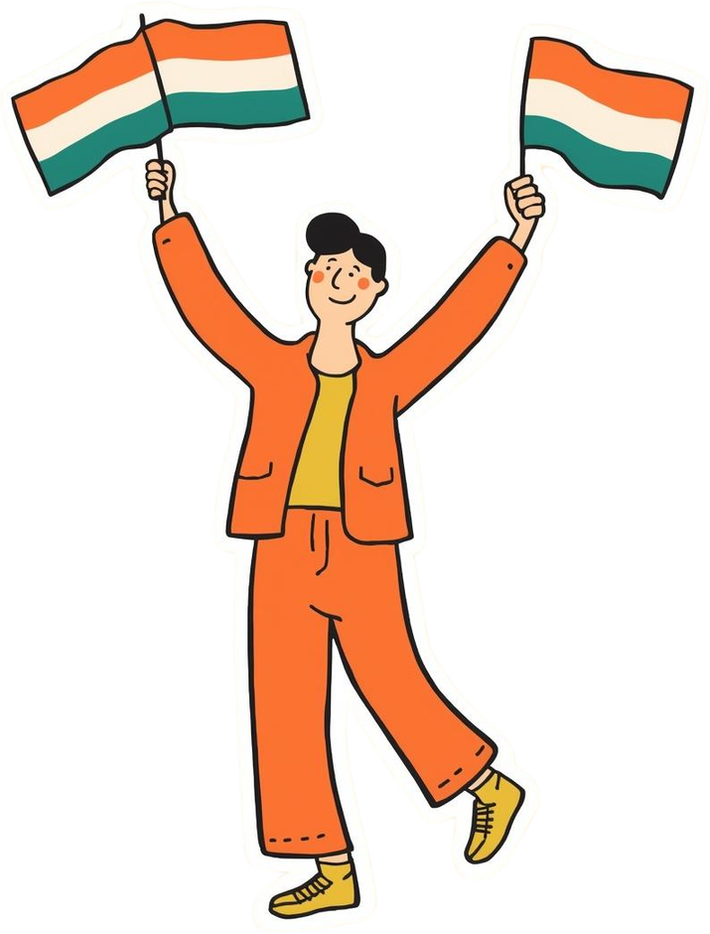
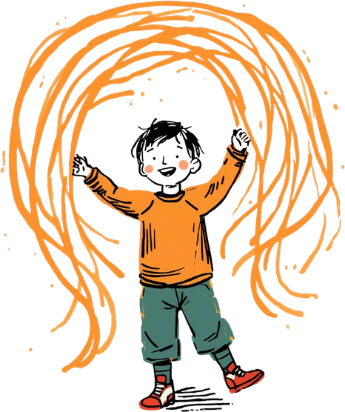
Fijne Koningsdag!
BEDANKT!
Liefs juf Dominique

